Slide 1
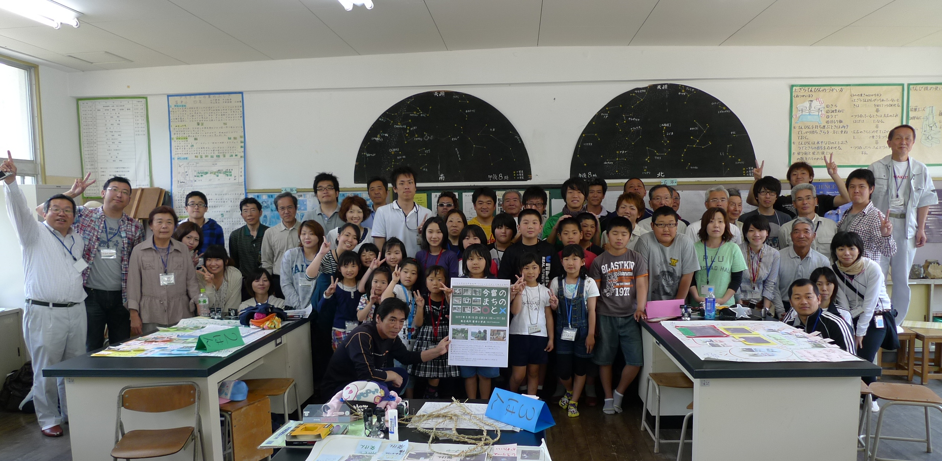
母校にかえろう
～富津小学校閉校後の利活用を核とした地域づくり施策の提案～
RED Lab.：岩切 謙介 畔津 伸彦 原嶋 香菜子 藤田 将史 芥 慎太郎

Slide 2
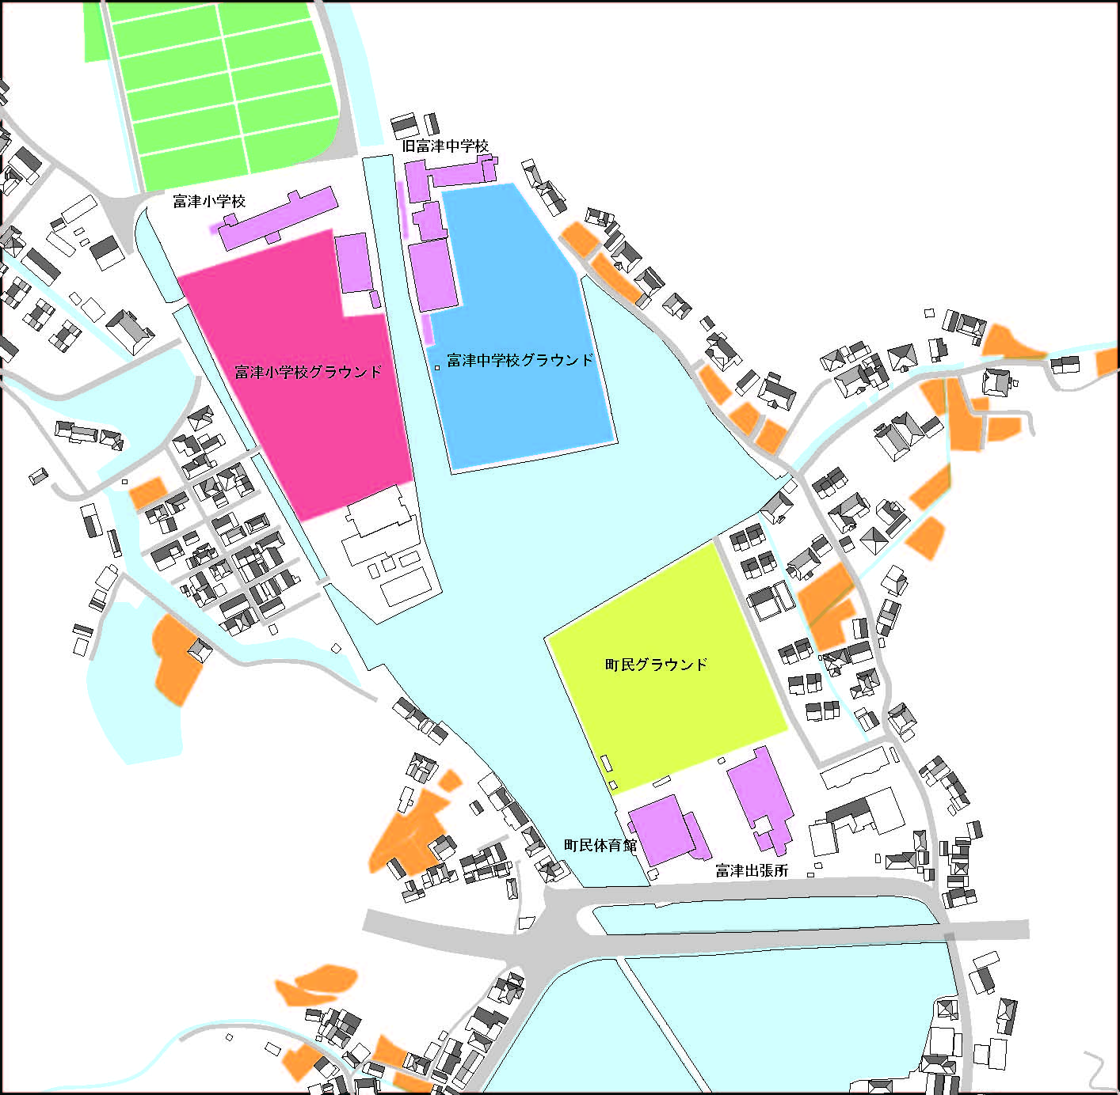
富津小学校の現状
■ 概要
・1875年（明治8年）設立
・全校児童30名，複式学級3クラス
■ 地域との関わり
・地域行事への積極的参加
→和太鼓演奏
・海辺の活動
鯛などの放流
・田植え稲刈り体験への
地域人材の活用 …など
■ 地域から見た富津小学校
・崎津と今富の中心に位置している
地域にとって重要な役割を果たしており
閉校によるデメリットは大きい
・地域の明るさを担っている

Slide 3
提案の目的
■テーマ
母校にかえろう
～富津小学校閉校後の利活用を核とした地域づくり施策の提案～
閉校後の富津小学校の在り方を検討
地域の課題にアプローチ ⇒ 地域づくりにとって役に立つ提案
閉校によって生まれるメリットの検討 ⇒ 提案に活かす
さらに…
閉校後を考えるだけでなく，閉校に向けた取り組みの提案も行う
閉校後の取り組みを行う担い手づくりに力を入れる
⇒地域づくり活動を続けていく上で重要

Slide 4
未来の富津小学校

Slide 5
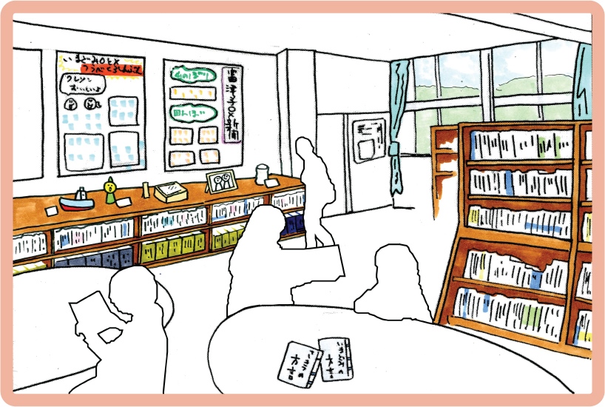
2012年度
大掃除
バス停の設置
新たなまちづくりNPO設立。
大晦日に校舎の大掃除を行う。
スクールバスのバス停を学校に
設置し、運営計画を考える。
閉校後も図書館を継続利用するために
システムを考える。
卒業制作も展示して、ギャラリーの
ようにする。

Slide 6

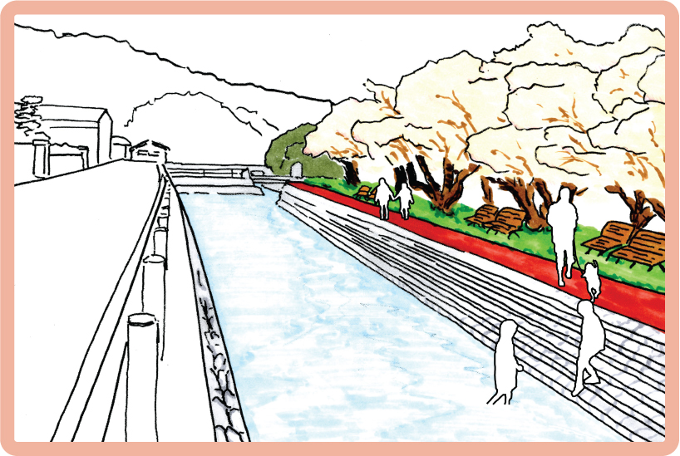
2013年度
地域
学校
・地域づくりに
関心を持つ
・学校行事の
地域活動化
・記念樹MAP
・遊歩道整備計画
学校で行われていた行事を、地域で
行う計画を立てる。
記念樹の整理を行い、MAPをつくる。
少しずつ地域の人が関わり始める。
遊歩道の計画を考える。
地域の子供たちが水辺で遊んだり
高齢者の方が散歩している姿を
毎日見ることができる。

Slide 7
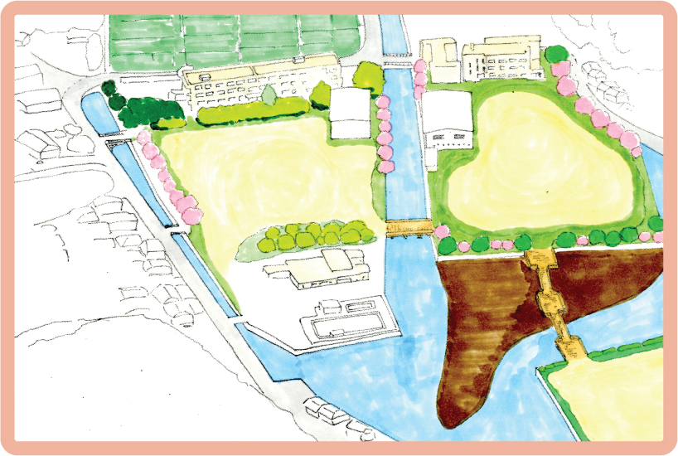
2013年度以降
地域
学校
・地域主体で
活動が行われる
・地域外向けの
取り組みに転換
・グラウンドや
体育館などの
有効活用
・憩いの場となる
行政に加え、NPOが主体でイベントを
行うようになる。施設の活用も進み、
管理や話し合いなどで、学校に普段から
人が集まるようになる。
それぞれのグラウンド・体育館など
が繋がり、自由に行き来することが
できるようになる。
学校の周辺は、常に人の声がする。

Slide 8
提案

Slide 9
提案の具体内容
ソフト
担い手
ハード
現在
・校舎の大そうじ
・図書館の継続利用
⇒システムづくり
・PTA⇒NPO化
・閉校記念式典
＝NPO設立記念
・スクールバスのバス停
⇒運営計画づくり
2012年度
・学校行事の地域活動化
・行政⇒NPOへの
権限委譲
・記念樹の整理
⇒記念樹MAPづくり
・校舎を活用した
教育プログラムの実施
・NPO，地域住民
を公共施設の
指定管理者に
・遊歩道整備計画
2013年度
・子どもガイドの育成
・複数のグラウンド
体育館などの公共施設
の有効活用
・地域内のイベント
⇒地域外への転換

Slide 10
取り組む施策とそのバランス
■ 取り組む 施策
■ 施策の バランス
Project① 地域を学校に
未来の富津のものがたり化、可視化
学校が担っていた機能を，地域に広げる
地域全体をみんなの学校として活用する
行政，NPO，地域
担い手
Project② 学校を使い続ける
ソフト
スクールバスのバス停を学校に設置する
植樹された木の維持管理を行う
⇒新たなまちづくりNPOの設立
Project③ 地域をアピール
ハード
定期的に行われるイベントの告知を行う
地域の取り組みを富津外にアピールする
校庭の有効活用，図書館の整備

Slide 11
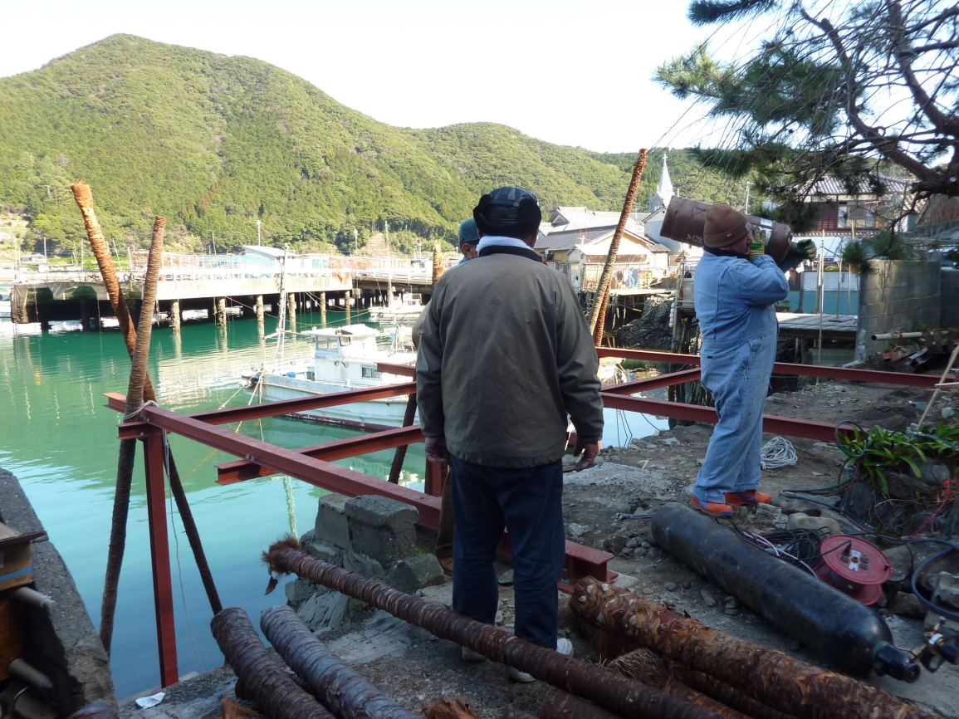
地域づくりの担い手
新たにPTAを母体にした『まちづくりNPO』の設立
■ 地域づくりの担い手
行政…天草市役所
（教育委員会など）
NPO…さいのつ
南風屋
まちづくりNPO
地域住民…富津の大人
子供
高齢者の方々
カケづくりの様子

Slide 12
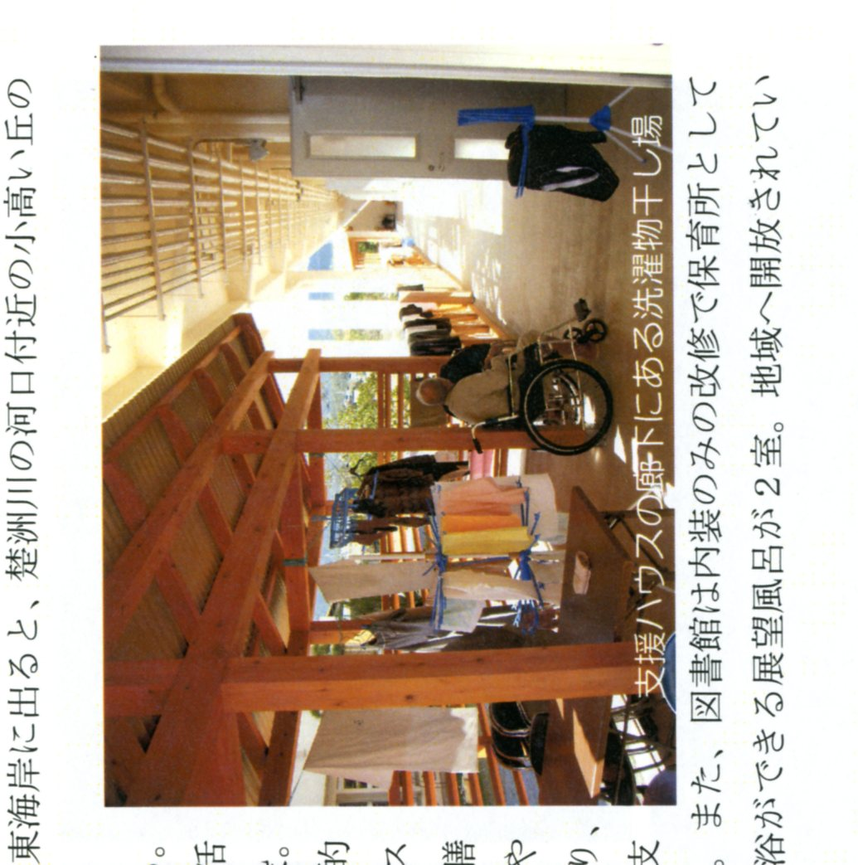
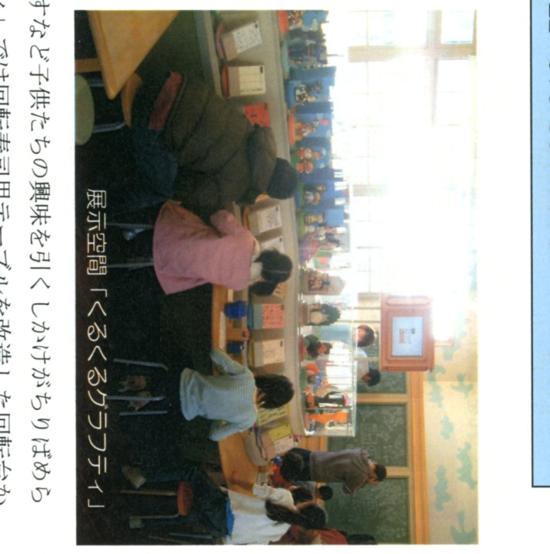
全国での活用事例
沖縄県：楚洲あさひの丘
兵庫県：篠山チルドレンズミュージアム
用途：体験・宿泊施設
デイサービスセンター
高齢者支援施設
用途：子ども体験博物館
改修された旧校舎，新設されたWS棟
校庭を利用したスペースで構成
高齢者・幼児向けの福祉施設
子どもたちへのプレゼント

Slide 13
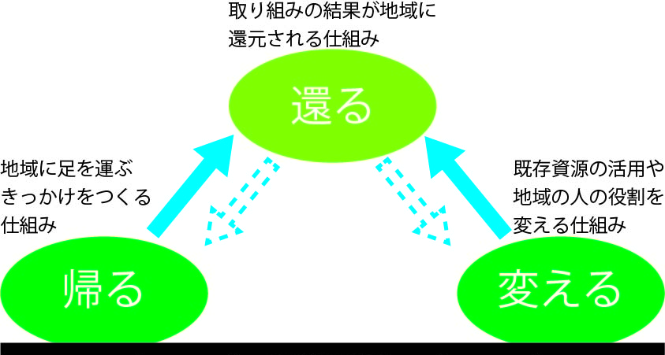
最後に
『母校にかえろう』の かえる

Slide 14
ご清聴ありがとうございました

Slide 15
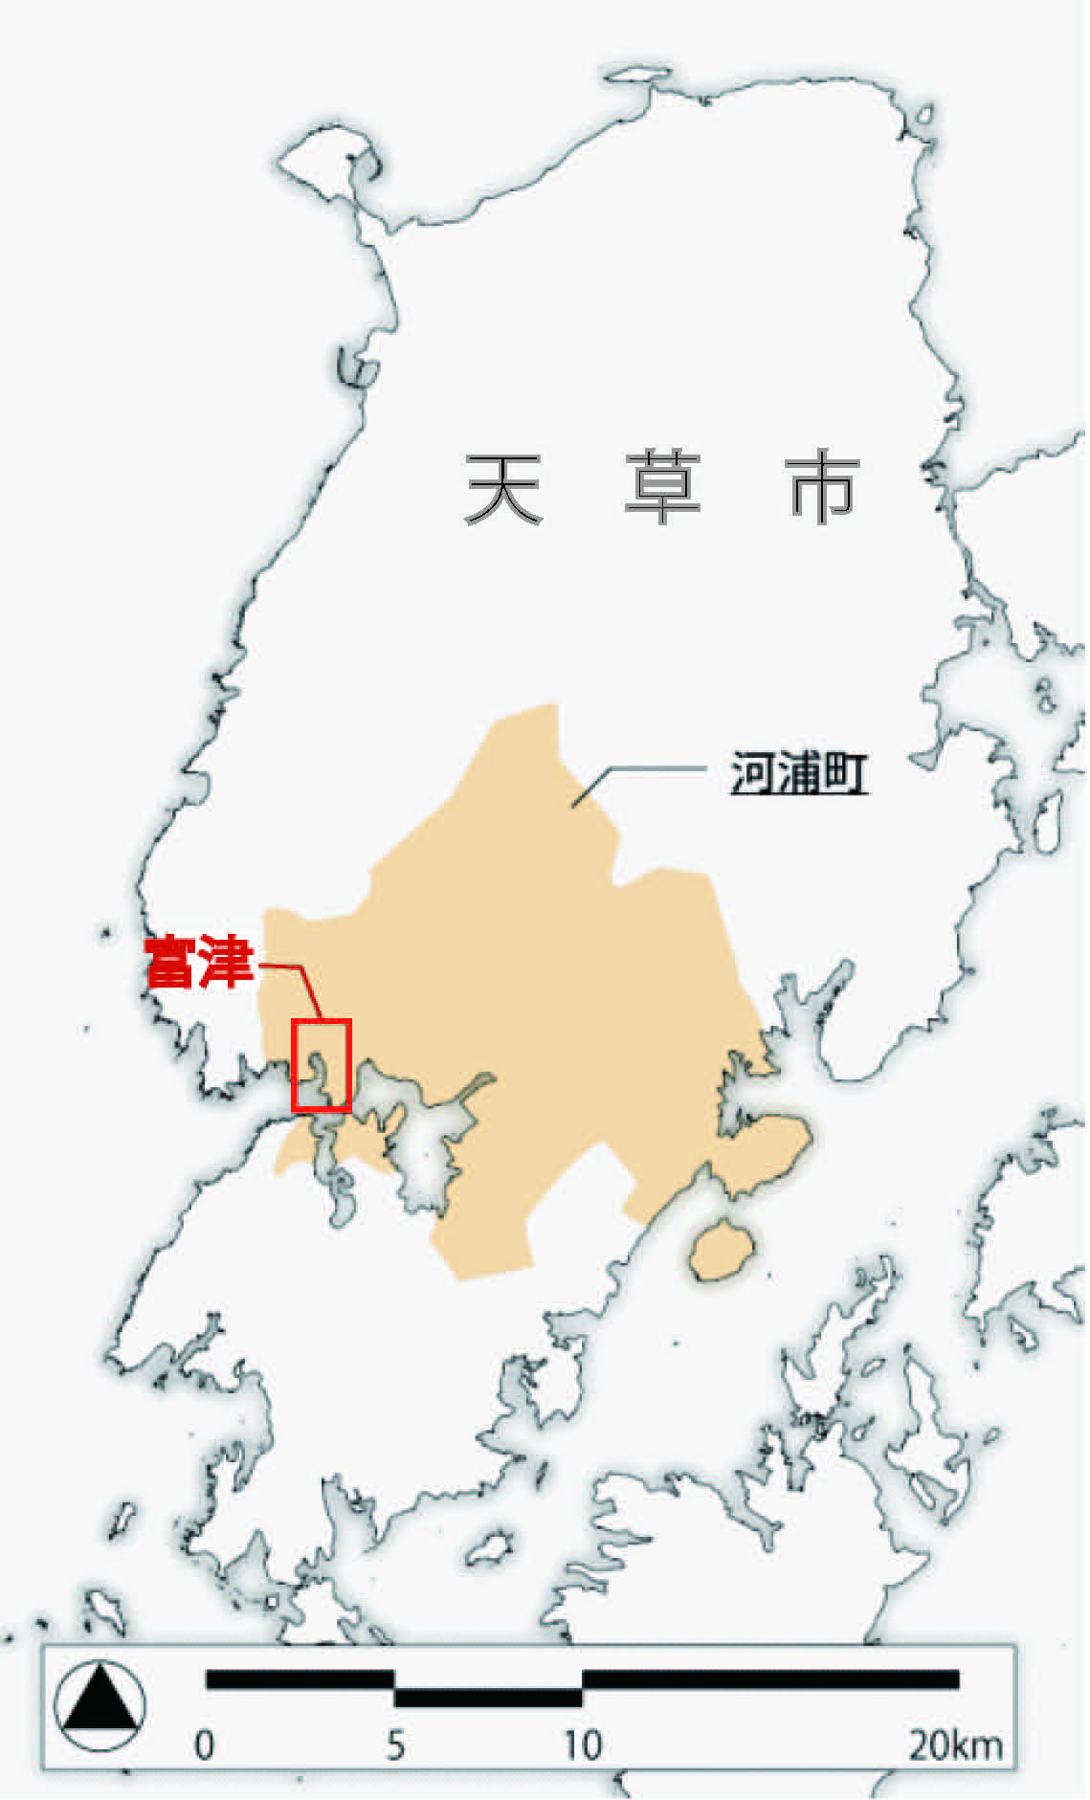
対象地
■ 天草市河浦町富津
・今富と崎津の両地区からなる
・人口1,058人(今富410人，崎津648人)
・人口減少率は県内の市の中で3番目
・河浦町では学校の統合が進んでいる
→河浦町の中学校は，河浦中学校に統合
富津小学校も統合され，河浦小学校へ

Slide 16
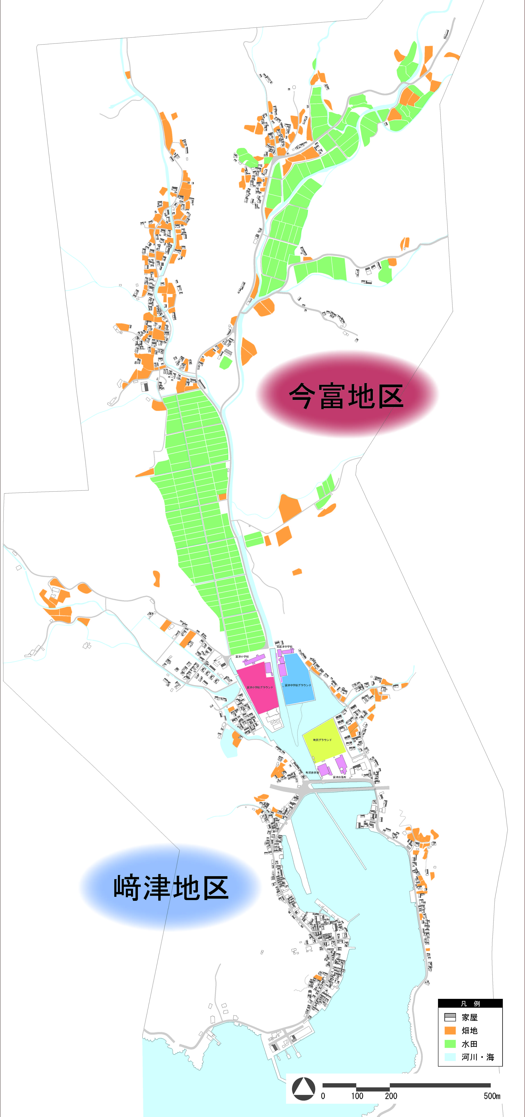
対象地
■ 今富地区
・崎津の入江奥に位置
・干拓による水田の拡大
・水田では米
畑では麦と甘藷，野菜
・典型的な農村
■ 崎津地区
・重要文化的景観
・海沿いの5つの村落
・崎津天主堂
・漁村的，農村的

Slide 17
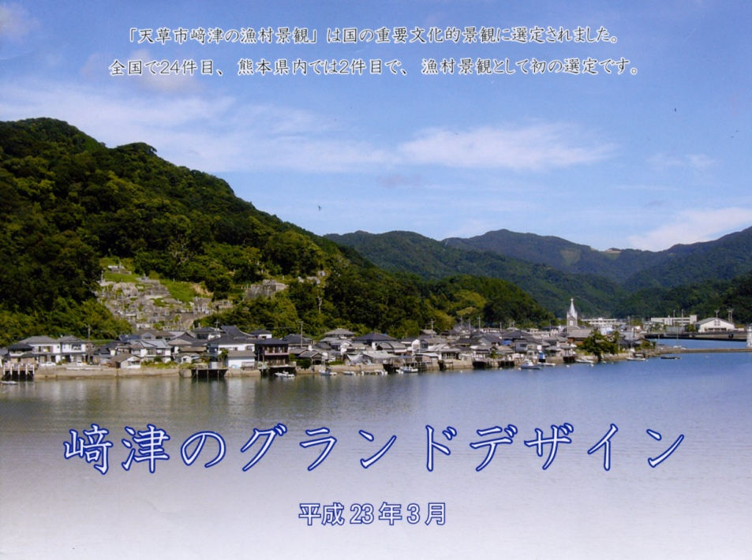
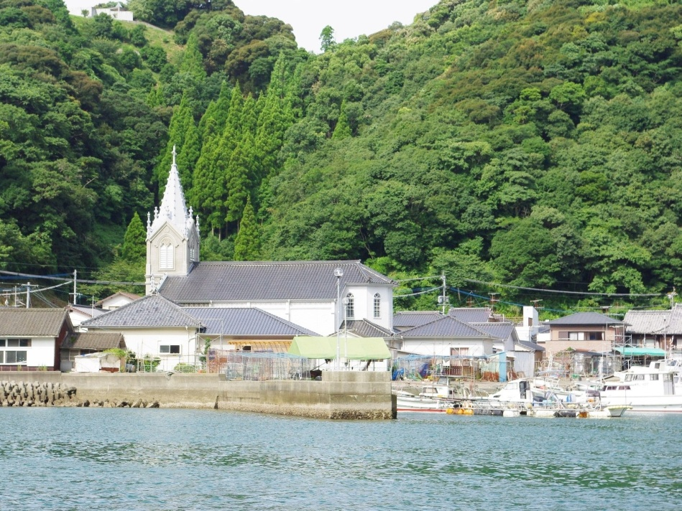
行政の取り組み
天草市﨑津の漁村景観
崎津のグランドデザイン
・崎津地区の重要文化的景観選定
・景観の保存，修景，環境整備
観光振興等を計画的に行う
・市内全域で景観条例の策定
・今富地区の選定への動き
・積極的なまちづくりへとつなげる

Slide 18
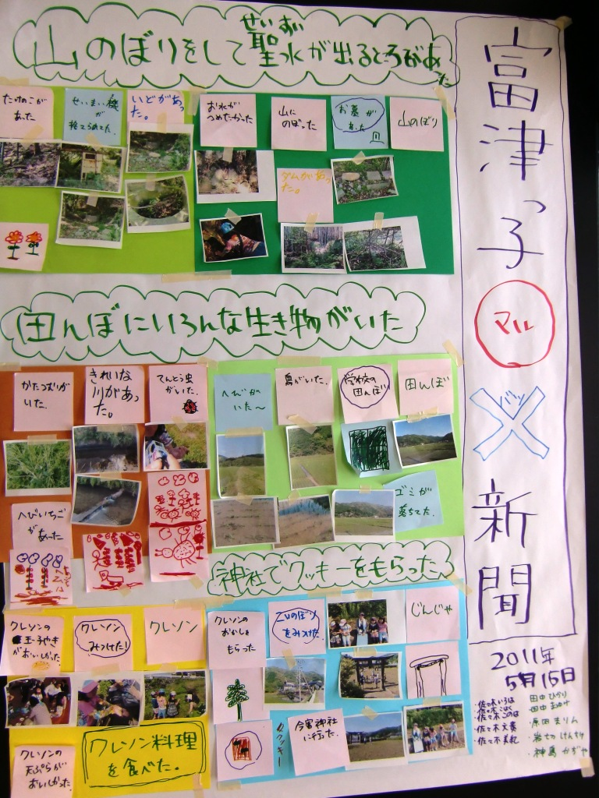
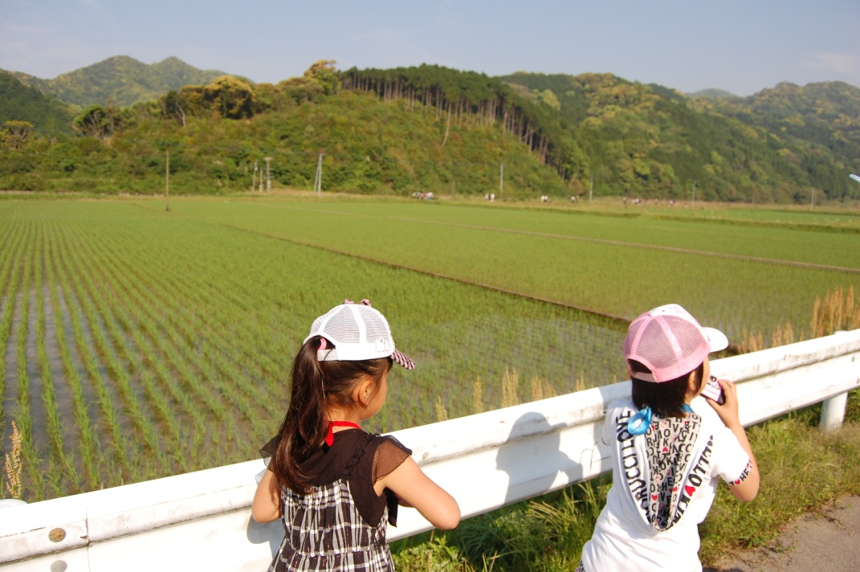
○と×-まち歩きの取り組み
・5月に今富，8月に崎津
・地域の○と×を子供の目線で考える
・大人も一緒に歩き，子供の意見を
聞きながら，地域を見つめ直す
・まち歩き ⇒ まとめWS
5月に行われた，今富のまちの○と×
今富のまちの○と× 成果

Slide 19
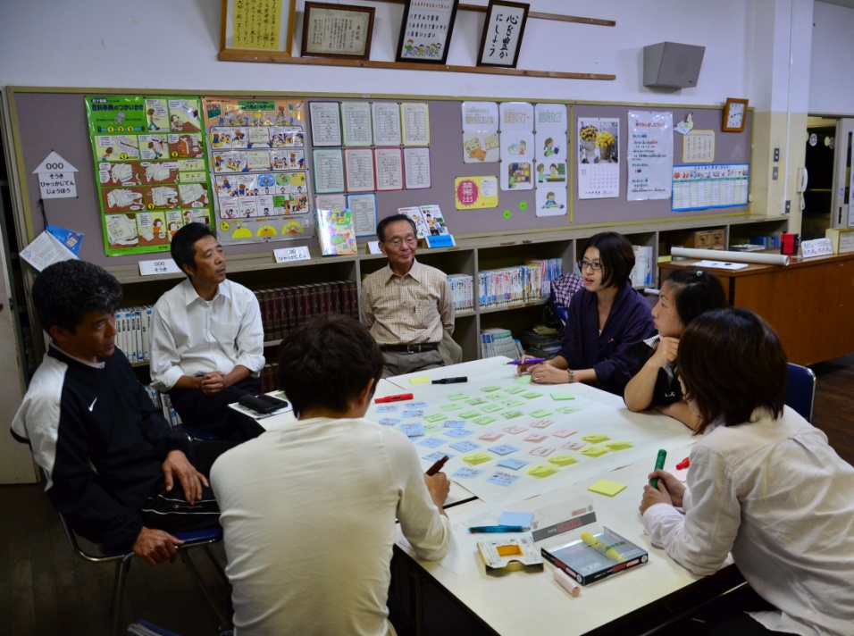
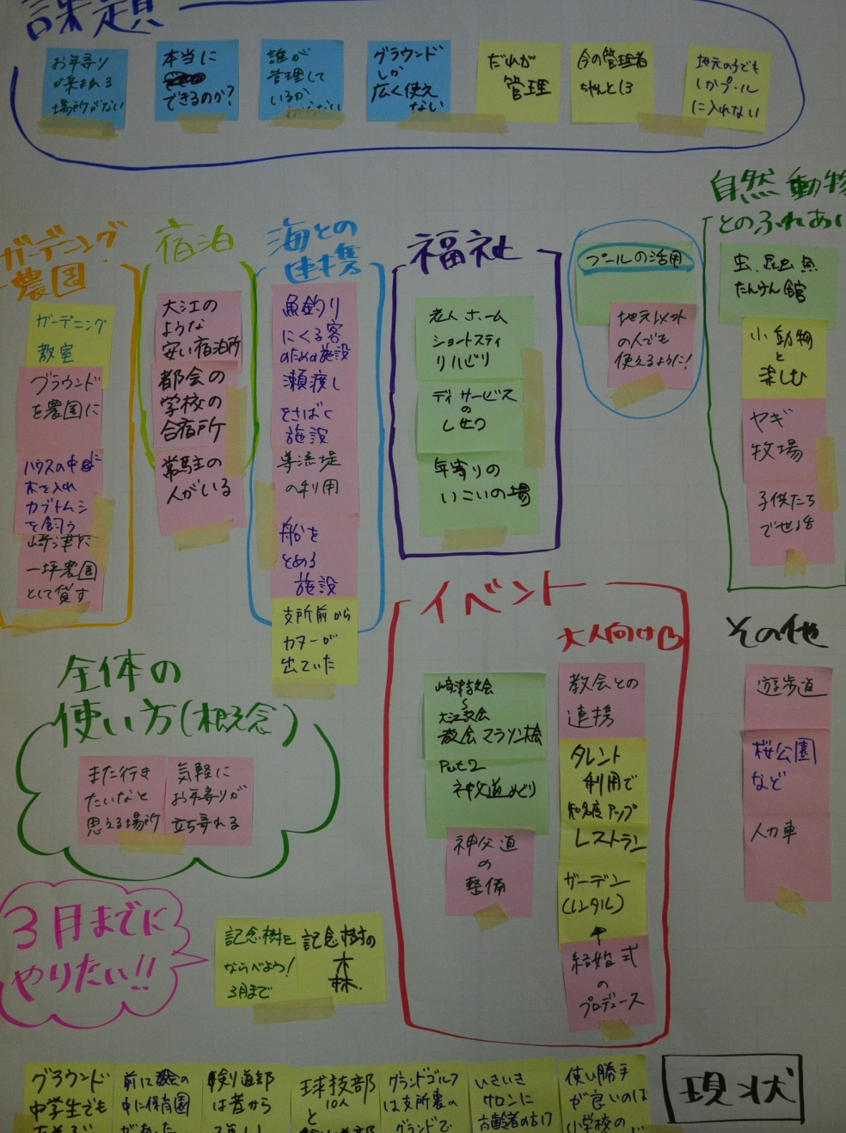
地域での取り組み
母校を考えるワークショップ
■ 課題
子供やお年寄りが集える場所がない
草が生えてしまうので管理をしっかり
■ 提案
３月までの半年間で，記念樹を並べ
記念樹の森をつくりたい
母校を考えるワークショップ 成果

